Slide 1
Hana Studio 사용 설명서
관리자용 매뉴얼
Version 2.0 | 2025

Slide 2
목차
1. 시작하기 - 프로그램 실행
2. 라이선스 인증 방법
3. 메인 화면 구성
4. 프린터 연결하기
5. 이미지 불러오기
6. 인쇄 설정
7. 배경 제거 기능
8. 수동 마스킹 업로드
9. 인쇄 위치 조정
10. 인쇄 매수 및 시작
11. 인쇄 진행 상황
12. 문제 해결 가이드
13. 관리자 기능 소개
14. 라이선스 관리 패널
15. 새 라이선스 생성
Hana Studio - Card Printing Solution

Slide 3
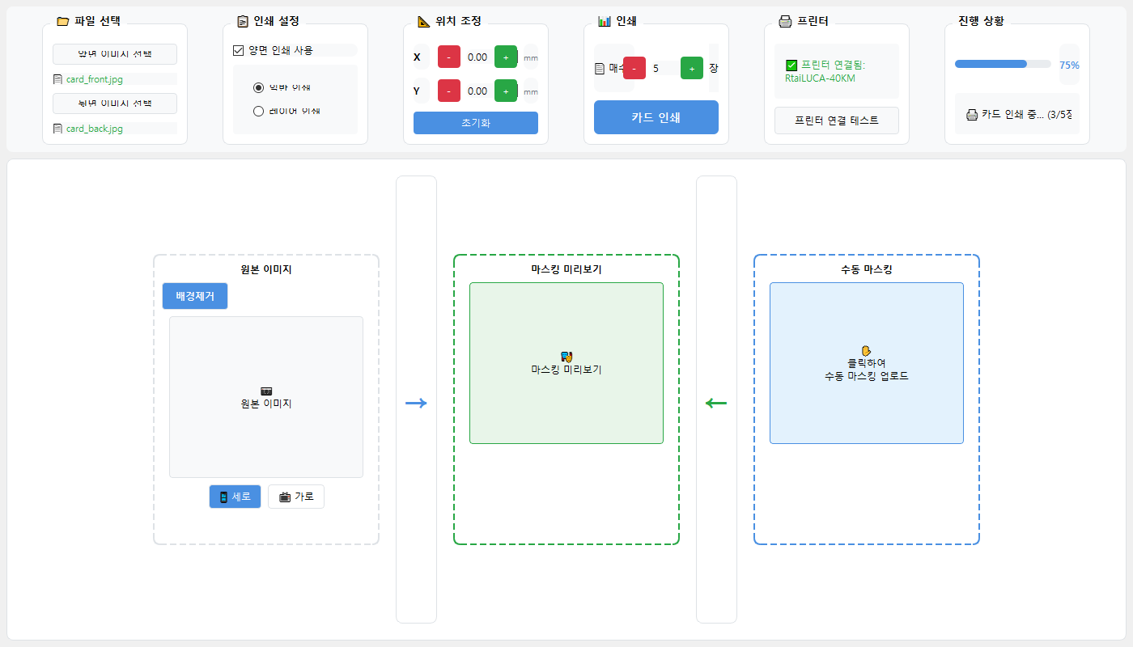
시작하기 - 프로그램 실행
• Hana Studio 아이콘을 더블클릭하여 프로그램을 실행합니다.
• 프로그램이 시작되면 로딩 화면이 표시됩니다.
• 라이선스 인증이 필요한 경우 인증 창이 나타납니다.
• 인증 완료 후 메인 화면이 표시됩니다.
💡 팁: 첫 실행 시 라이선스 인증이 필요합니다.
Hana Studio - Card Printing Solution

Slide 4
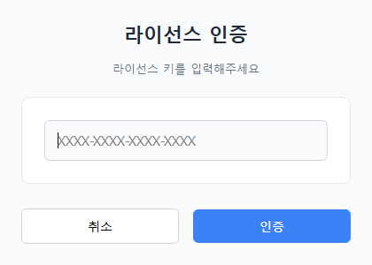
라이선스 인증 방법
• 라이선스 키 형식: HANA-XXXX-XXXX-XXXX
• 제공받은 라이선스 키를 입력창에 붙여넣기합니다.
• '인증' 버튼을 클릭하여 인증을 진행합니다.
• 인증 성공 시 자동으로 메인 화면으로 이동합니다.
• 라이선스는 한 PC에만 등록됩니다.
💡 팁: 인증 실패 시 키를 다시 확인하거나 관리자에게 문의하세요.
Hana Studio - Card Printing Solution

Slide 5
메인 화면 구성
• 상단: 컨트롤 패널 영역 (파일, 설정, 인쇄 등)
• 하단: 이미지 뷰어 영역 (원본 → 마스킹 → 수동)
• 앞면/뒷면 탭으로 전환 가능
• 진행 상황 패널에서 현재 작업 상태 확인
💡 팁: 각 패널은 왼쪽에서 오른쪽 순서로 작업합니다.
Hana Studio - Card Printing Solution

Slide 6
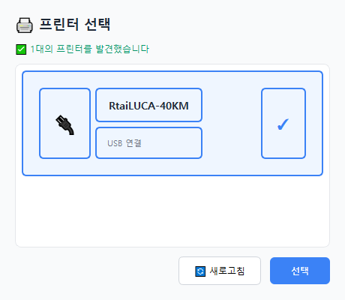
프린터 연결하기
• 프로그램 시작 시 프린터 선택 창이 자동으로 표시됩니다.
• USB 또는 네트워크(TCP) 프린터를 자동 탐지합니다.
• 원하는 프린터를 클릭하여 선택합니다.
• '선택' 버튼을 눌러 연결을 완료합니다.
• '프린터 연결 테스트' 버튼으로 연결 상태를 확인할 수 있습니다.
💡 팁: 프린터가 보이지 않으면 '새로고침' 버튼을 클릭하세요.
Hana Studio - Card Printing Solution

Slide 7
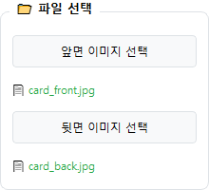
이미지 불러오기
• '앞면 이미지 선택' 버튼을 클릭합니다.
• 원하는 이미지 파일을 선택합니다. (JPG, PNG 지원)
• 양면 인쇄 시 '뒷면 이미지 선택' 버튼으로 뒷면도 선택합니다.
• 선택된 파일명이 버튼 아래에 표시됩니다.
💡 팁: 권장 이미지 해상도: 1016x639 픽셀 (세로형)
Hana Studio - Card Printing Solution

Slide 8
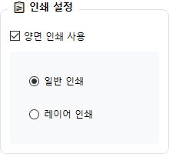
인쇄 설정 (단면/양면, 일반/레이어)
• '양면 인쇄 사용' 체크박스로 단면/양면 전환
• 인쇄 모드 선택:
• 일반 인쇄: 표준 카드 인쇄
• 레이어 인쇄: 배경제거 후 YMCW 레이어 인쇄
• 레이어 인쇄 시 배경제거가 필수입니다.
💡 팁: 레이어 인쇄는 마스킹 이미지가 필요합니다.
Hana Studio - Card Printing Solution

Slide 9
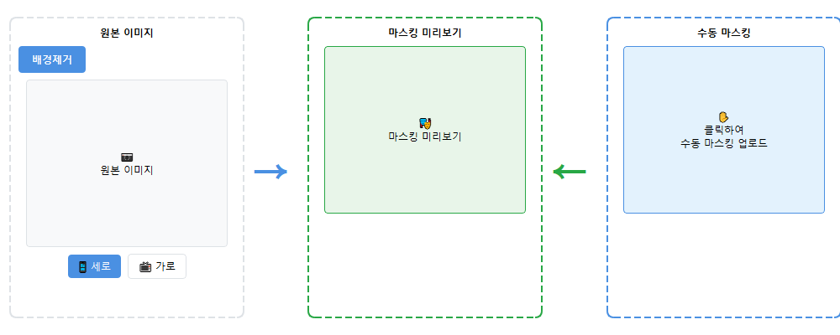
배경 제거 기능 사용법
• 원본 이미지 뷰어에서 '배경제거' 버튼을 클릭합니다.
• AI가 자동으로 배경을 제거합니다.
• 결과가 '마스킹 미리보기'에 표시됩니다.
• 임계값 슬라이더로 배경제거 강도를 조절할 수 있습니다.
• 결과가 마음에 들지 않으면 수동 마스킹을 사용하세요.
💡 팁: 임계값이 높을수록 더 많은 영역이 제거됩니다.
Hana Studio - Card Printing Solution

Slide 10
수동 마스킹 업로드
• '수동 마스킹' 뷰어를 클릭합니다.
• 미리 준비한 마스킹 이미지를 선택합니다.
• 마스킹 이미지: 인쇄할 부분은 흰색, 나머지는 검정색
• 수동 마스킹이 자동 마스킹보다 우선 적용됩니다.
💡 팁: 포토샵이나 그림판에서 마스킹 이미지를 미리 제작하세요.
Hana Studio - Card Printing Solution

Slide 11
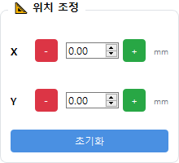
인쇄 위치 조정
• X축: 좌우 위치 조정 (-50mm ~ +50mm)
• Y축: 상하 위치 조정 (-50mm ~ +50mm)
• +/- 버튼으로 0.01mm 단위로 미세 조정
• 직접 숫자를 입력하여 정확한 값 설정 가능
• '초기화' 버튼으로 (0, 0)으로 복귀
💡 팁: 테스트 인쇄 후 위치를 미세 조정하세요.
Hana Studio - Card Printing Solution

Slide 12
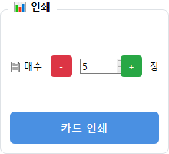
인쇄 매수 설정 및 인쇄 시작
• +/- 버튼 또는 직접 입력으로 매수 설정 (1~99,999장)
• '카드 인쇄' 버튼을 클릭하여 인쇄를 시작합니다.
• 인쇄 전 확인 창에서 설정을 검토합니다.
• '예'를 클릭하면 인쇄가 시작됩니다.
💡 팁: 인쇄 전 프린터에 충분한 카드가 있는지 확인하세요.
Hana Studio - Card Printing Solution

Slide 13
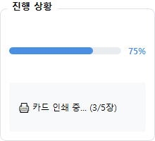
인쇄 진행 상황 확인
• 진행바: 현재 인쇄 진행률 표시 (0~100%)
• 상태 메시지: 현재 작업 단계 표시
• 🔄 이미지 처리 중...
• 🖨️ 카드 인쇄 중... (X/Y장)
• ✅ 인쇄 완료!
• 완료 시 프린터에서 카드를 수거합니다.
💡 팁: 인쇄 중에는 프린터를 만지지 마세요.
Hana Studio - Card Printing Solution

Slide 14
문제 해결 가이드
❌ 프린터를 찾을 수 없음
✅ USB 연결 확인, 프린터 전원 확인, '새로고침' 클릭
❌ 라이선스 인증 실패
✅ 키 형식 확인 (HANA-XXXX-XXXX-XXXX), 관리자 문의
❌ 배경제거 결과가 좋지 않음
✅ 임계값 조절, 수동 마스킹 사용
❌ 인쇄 품질 불량
✅ 프린터 헤드 청소, 리본/카드 품질 확인
❌ 프로그램이 느림
✅ 이미지 해상도 확인, 컴퓨터 재시작
Hana Studio - Card Printing Solution

Slide 15
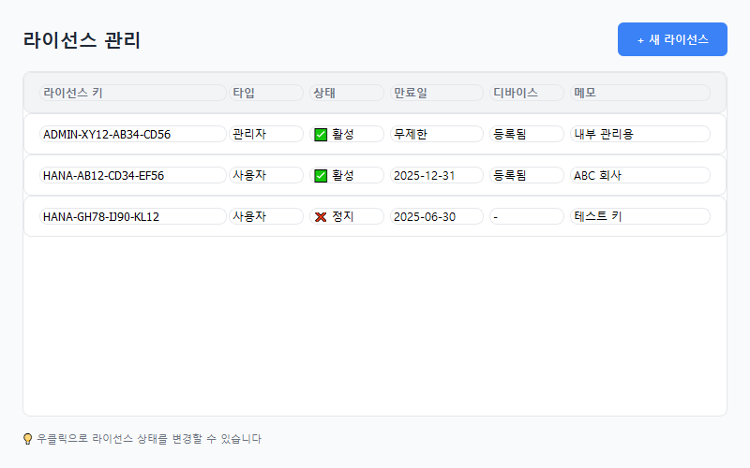
관리자 기능 소개
• 관리자 라이선스(ADMIN-XXXX-XXXX-XXXX)로 로그인 필요
• 메뉴바에 '관리' 메뉴가 추가로 표시됩니다.
• 관리 → 라이선스 관리 메뉴로 관리 패널에 접근
• 일반 사용자의 모든 기능 + 라이선스 관리 기능 사용 가능
💡 팁: 관리자 라이선스는 만료 기간이 없습니다.
Hana Studio - Card Printing Solution

Slide 16
라이선스 관리 패널 사용법
• 등록된 모든 라이선스 목록 확인 가능
• 컬럼: 라이선스 키, 타입, 상태, 만료일, 디바이스, 메모
• 우클릭으로 라이선스 상태 변경 (활성화/정지)
• 우클릭으로 라이선스 키 복사 가능
• '새로고침' 버튼으로 최신 정보 불러오기
💡 팁: 정지된 라이선스는 즉시 사용 불가능해집니다.
Hana Studio - Card Printing Solution

Slide 17
새 라이선스 생성 방법
• '+ 새 라이선스' 버튼을 클릭합니다.
• 라이선스 타입 선택: 관리자 / 사용자
• 유효 기간 설정 (사용자만): 0~3650일 (0 = 무제한)
• 메모 입력 (선택사항): 회사명, 고객명 등
• '생성' 클릭 시 새 키가 자동으로 클립보드에 복사됩니다.
💡 팁: 생성된 키는 이메일 등으로 사용자에게 전달하세요.
Hana Studio - Card Printing Solution

Slide 18
지원 및 문의
기술 지원: support@hanalabs.kr
라이선스 문의: license@hanalabs.kr
웹사이트: www.hanalabs.kr

Slide 19
📋 인쇄 대기열 기능
• 여러 인쇄 작업을 순차적으로 처리할 수 있습니다
• 인쇄 중에도 새로운 인쇄 요청을 추가할 수 있습니다
• 진행 상황 패널의 '대기열 보기' 버튼으로 대기열 확인
• 각 작업의 상태 확인: 완료 / 작업중 / 대기
• 전체 진행률이 카드 단위로 실시간 업데이트됩니다
💡 팁: 인쇄 중에 추가 인쇄 버튼을 누르면 자동으로 대기열에 추가됩니다
Hana Studio 사용 설명서

Slide 20
📋 대기열 목록 확인
• 진행 상황 패널 하단의 '📋 대기열 보기' 버튼 클릭
• 대기열 다이얼로그에서 모든 작업 목록 확인
• 작업 번호, 매수, 진행 상황, 상태 표시
• 상태 색상: 완료(초록) / 실패(빨강) / 작업중(파랑) / 대기(회색)
• 하단에 전체 요약 정보 표시
💡 팁: 대기열이 비어있을 때도 버튼을 눌러 확인할 수 있습니다
Hana Studio 사용 설명서

Slide 21
⚠️ 인쇄 오류 메시지
• 인쇄 실패 시 구체적인 오류 원인이 표시됩니다
• 카드 삽입 실패: 프린터에 카드가 없거나 걸림
• 프린터 연결 실패: USB/네트워크 연결 확인 필요
• 리본 오류: 리본 카트리지 확인 또는 교체 필요
• 용지 걸림: 프린터 내부 카드 걸림 제거 필요
💡 팁: 오류 발생 시 프린터 상태를 확인하고 문제 해결 후 다시 시도하세요
Hana Studio 사용 설명서

Slide 22
📊 진행 상황 표시
• 진행률은 '완료/전체장 - 현재상태' 형식으로 표시
• 예: '3/10장 - 앞면 전사 중'
• 대기열에 작업 추가 시 전체 장수가 자동 업데이트
• 프로그레스 바로 시각적 진행률 확인
• 모든 작업 완료 시 최종 결과 알림 표시
Hana Studio 사용 설명서

Slide 23
❓ 자주 묻는 질문 (FAQ)
• Q: 인쇄 중에 추가 인쇄가 가능한가요?
• A: 네, 인쇄 버튼을 누르면 대기열에 자동 추가됩니다
•
• Q: 대기열 작업을 취소할 수 있나요?
• A: 프로그램 종료 시 대기 중인 작업이 취소됩니다
•
• Q: 일부 카드만 실패하면 어떻게 되나요?
• A: 실패한 카드 수와 원인이 표시되며, 나머지는 계속 진행됩니다
Hana Studio 사용 설명서

Slide 24
💻 권장 사용 환경
• 운영체제: Windows 10 / 11 (64bit)
• 메모리: 8GB RAM 이상 권장
• 저장공간: 500MB 이상 여유 공간
• 프린터: MATICA R600 시리즈 (USB/TCP 연결)
• 네트워크: TCP 프린터 사용 시 안정적인 네트워크 필요
💡 팁: 프린터 드라이버가 설치되어 있지 않아도 프로그램 사용 가능합니다
Hana Studio 사용 설명서

